Slide 1
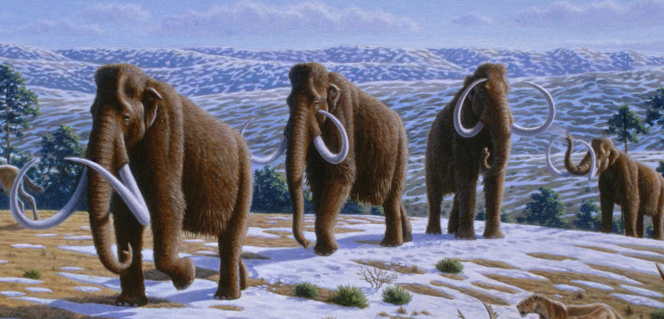
深入JVM内核——原理、诊断与优化 第4周

Slide 2
法律声明
【声明】本视频和幻灯片为炼数成金网络课程的教学资料，所有资料只能在课程内使用，不得在课程以外范围散播，违者将可能被追究法律和经济责任。
课程详情访问炼数成金培训网站
http://edu.dataguru.cn

Slide 3
GC 算法与种类
GC的概念
GC算法
引用计数法
标记清除
标记压缩
复制算法
可触及性
Stop-The-World

Slide 4
GC的概念
Garbage Collection 垃圾收集
1960年 List 使用了GC
Java中，GC的对象是堆空间和永久区

Slide 5
引用计数法
老牌垃圾回收算法
通过引用计算来回收垃圾
使用者
COM
ActionScript3
Python

Slide 6
引用计数法
引用计数器的实现很简单，对于一个对象A，只要有任何一个对象引用了A，则A的引用计数器就加1，当引用失效时，引用计数器就减1。只要对象A的引用计数器的值为0，则对象A就不可能再被使用。
可达的有效对象
可达的有效对象
根对象
根对象
可达的有效对象
根对象

Slide 7
引用计数法
引用计数法的问题
引用和去引用伴随加法和减法，影响性能
很难处理循环引用
可达的有效对象
可达的有效对象
可达的有效对象
根对象
根对象
根对象
2
1

Slide 8
标记-清除
标记-清除算法是现代垃圾回收算法的思想基础。标记-清除算法将垃圾回收分为两个阶段：标记阶段和清除阶段。一种可行的实现是，在标记阶段，首先通过根节点，标记所有从根节点开始的可达对象。因此，未被标记的对象就是未被引用的垃圾对象。然后，在清除阶段，清除所有未被标记的对象。

Slide 9
标记-清除
根节点
根节点
空闲空间
垃圾对象
存活对象

Slide 10
标记-压缩
标记-压缩算法适合用于存活对象较多的场合，如老年代。它在标记-清除算法的基础上做了一些优化。和标记-清除算法一样，标记-压缩算法也首先需要从根节点开始，对所有可达对象做一次标记。但之后，它并不简单的清理未标记的对象，而是将所有的存活对象压缩到内存的一端。之后，清理边界外所有的空间。

Slide 11
标记-压缩
空闲空间
垃圾对象
存活对象

Slide 12
标记-压缩
标记压缩对标记清除而言，有什么优势呢？

Slide 13
复制算法
与标记-清除算法相比，复制算法是一种相对高效的回收方法
不适用于存活对象较多的场合 如老年代
将原有的内存空间分为两块，每次只使用其中一块，在垃圾回收时，将正在使用的内存中的存活对象复制到未使用的内存块中，之后，清除正在使用的内存块中的所有对象，交换两个内存的角色，完成垃圾回收

Slide 14
复制算法
两块空间完全相同，每次只用一块
空闲空间
垃圾对象
存活对象

Slide 15
复制算法
复制算法的最大问题是：空间浪费 整合标记清理思想
老年代 大对象
老年代 大对象
空闲空间
垃圾对象
存活对象

Slide 16
复制算法
-XX:+PrintGCDetails的输出
Heap
def new generation total 13824K, used 11223K [0x27e80000, 0x28d80000, 0x28d80000)
eden space 12288K, 91% used [0x27e80000, 0x28975f20, 0x28a80000)
from space 1536K, 0% used [0x28a80000, 0x28a80000, 0x28c00000)
to space 1536K, 0% used [0x28c00000, 0x28c00000, 0x28d80000)
tenured generation total 5120K, used 0K [0x28d80000, 0x29280000, 0x34680000)
the space 5120K, 0% used [0x28d80000, 0x28d80000, 0x28d80200, 0x29280000)
compacting perm gen total 12288K, used 142K [0x34680000, 0x35280000, 0x38680000)
the space 12288K, 1% used [0x34680000, 0x346a3a90, 0x346a3c00, 0x35280000)
ro space 10240K, 44% used [0x38680000, 0x38af73f0, 0x38af7400, 0x39080000)
rw space 12288K, 52% used [0x39080000, 0x396cdd28, 0x396cde00, 0x39c80000)
12288K+ 1536K
（0x28d80000-0x27e80000)/1024/1024=15M

Slide 17
分代思想
依据对象的存活周期进行分类，短命对象归为新生代，长命对象归为老年代。
根据不同代的特点，选取合适的收集算法
少量对象存活，适合复制算法
大量对象存活，适合标记清理或者标记压缩

Slide 18
GC算法总结整理
引用计数
没有被Java采用
标记-清除
标记-压缩
复制算法
新生代
？ 标记-压缩 比 标记-清除 有何优势
所有的算法，需要能够识别一个垃圾对象，因此需要给出一个可触及性的定义

Slide 19
可触及性
可触及的
从根节点可以触及到这个对象
可复活的
一旦所有引用被释放，就是可复活状态
因为在finalize()中可能复活该对象
不可触及的
在finalize()后，可能会进入不可触及状态
不可触及的对象不可能复活
可以回收

Slide 20
可触及性
public static void main(String[] args) throws
InterruptedException{
obj=new CanReliveObj();
obj=null; //可复活
System.gc();
Thread.sleep(1000);
if(obj==null){
System.out.println("obj 是 null");
}else{
System.out.println("obj 可用");
}
System.out.println("第二次gc");
obj=null; //不可复活
System.gc();
Thread.sleep(1000);
if(obj==null){
System.out.println("obj 是 null");
}else{
System.out.println("obj 可用");
}
}
}
public class CanReliveObj {
public static CanReliveObj obj;
@Override
protected void finalize() throws Throwable {
super.finalize();
System.out.println("CanReliveObj finalize called");
obj=this;
}
@Override
public String toString(){
return "I am CanReliveObj";
}
CanReliveObj finalize called
obj 可用
第二次gc
obj 是 null

Slide 21
可触及性
经验：避免使用finalize()，操作不慎可能导致错误。
优先级低，何时被调用， 不确定
何时发生GC不确定
可以使用try-catch-finally来替代它

Slide 22
可触及性
根
栈中引用的对象
方法区中静态成员或者常量引用的对象（全局对象）
JNI方法栈中引用对象

Slide 23
Stop-The-World
Stop-The-World
Java中一种全局暂停的现象
全局停顿，所有Java代码停止，native代码可以执行，但不能和JVM交互
多半由于GC引起
Dump线程
死锁检查
堆Dump
Notes:
类比聚会中打扫房间

Slide 24
Stop-The-World
GC时为什么会有全局停顿？
类比在聚会时打扫房间，聚会时很乱，又有新的垃圾产生，房间永远打扫不干净，只有让大家停止活动了，才能将房间打扫干净。
危害
长时间服务停止，没有响应
遇到HA系统，可能引起主备切换，严重危害生产环境。
备机
主机
备机
主机
主机

Slide 25
Stop-The-World
每秒打印10条
public static class PrintThread extends Thread{
public static final long starttime=System.currentTimeMillis();
@Override
public void run(){
try{
while(true){
long t=System.currentTimeMillis()-starttime;
System.out.println("time:"+t);
Thread.sleep(100);
}
}catch(Exception e){
}
}
}

Slide 26
Stop-The-World
public static class MyThread extends Thread{
HashMap<Long,byte[]> map=new HashMap<Long,byte[]>();
@Override
public void run(){
try{
while(true){
if(map.size()*512/1024/1024>=450){
System.out.println(“=====准备清理=====:"+map.size());
map.clear();
}
for(int i=0;i<1024;i++){
map.put(System.nanoTime(), new byte[512]);
}
Thread.sleep(1);
}
}catch(Exception e){
e.printStackTrace();
}
}
}
大于450M时，清理内存
工作线程，消耗内存
-Xmx512M -Xms512M -XX:+UseSerialGC -Xloggc:gc.log -XX:+PrintGCDetails -Xmn1m -XX:PretenureSizeThreshold=50 -XX:MaxTenuringThreshold=1
Notes:
MaxTenuringThreshold 多少次minor GC 进入老年代
PretenureSizeThreshold 超过这个大小 直接进入老年代

Slide 27
Stop-The-World
3.292: [GC3.292: [DefNew: 959K->63K(960K), 0.0024260 secs] 523578K->523298K(524224K), 0.0024879 secs] [Times: user=0.02 sys=0.00, real=0.00 secs]
3.296: [GC3.296: [DefNew: 959K->959K(960K), 0.0000123 secs]3.296: [Tenured: 523235K->523263K(523264K), 0.2820915 secs] 524195K->523870K(524224K), [Perm : 147K->147K(12288K)], 0.2821730 secs] [Times: user=0.26 sys=0.00, real=0.28 secs]
3.579: [Full GC3.579: [Tenured: 523263K->523263K(523264K), 0.2846036 secs] 524159K->524042K(524224K), [Perm : 147K->147K(12288K)], 0.2846745 secs] [Times: user=0.28 sys=0.00, real=0.28 secs]
3.863: [Full GC3.863: [Tenured: 523263K->515818K(523264K), 0.4282780 secs] 524042K->515818K(524224K), [Perm : 147K->147K(12288K)], 0.4283353 secs] [Times: user=0.42 sys=0.00, real=0.43 secs]
4.293: [GC4.293: [DefNew: 896K->64K(960K), 0.0017584 secs] 516716K->516554K(524224K), 0.0018346 secs] [Times: user=0.00 sys=0.00, real=0.00 secs]
……省略若干…..
4.345: [GC4.345: [DefNew: 960K->960K(960K), 0.0000156 secs]4.345: [Tenured: 522929K->12436K(523264K), 0.0781624 secs] 523889K->12436K(524224K), [Perm : 147K->147K(12288K)], 0.0782611 secs] [Times: user=0.08 sys=0.00, real=0.08 secs]
预期，应该是每秒中有10条输出
time:2018
time:2121
time:2221
time:2325
time:2425
time:2527
time:2631
time:2731
time:2834
time:2935
time:3035
time:3153
time:3504
time:4218
======before clean map=======:921765
time:4349
time:4450
time:4551

Slide 28
总结
一屋不扫 何以扫天下

